Slide 1
資訊系統實驗報告
人物:郭經華
組員:吳宥謙 407850212
陳榮圳 407416097

Slide 2
網頁第一頁:基本資料表
郭經華的簡介
圖片
名字
辦公室電話
信箱
擔任的職位

Slide 3
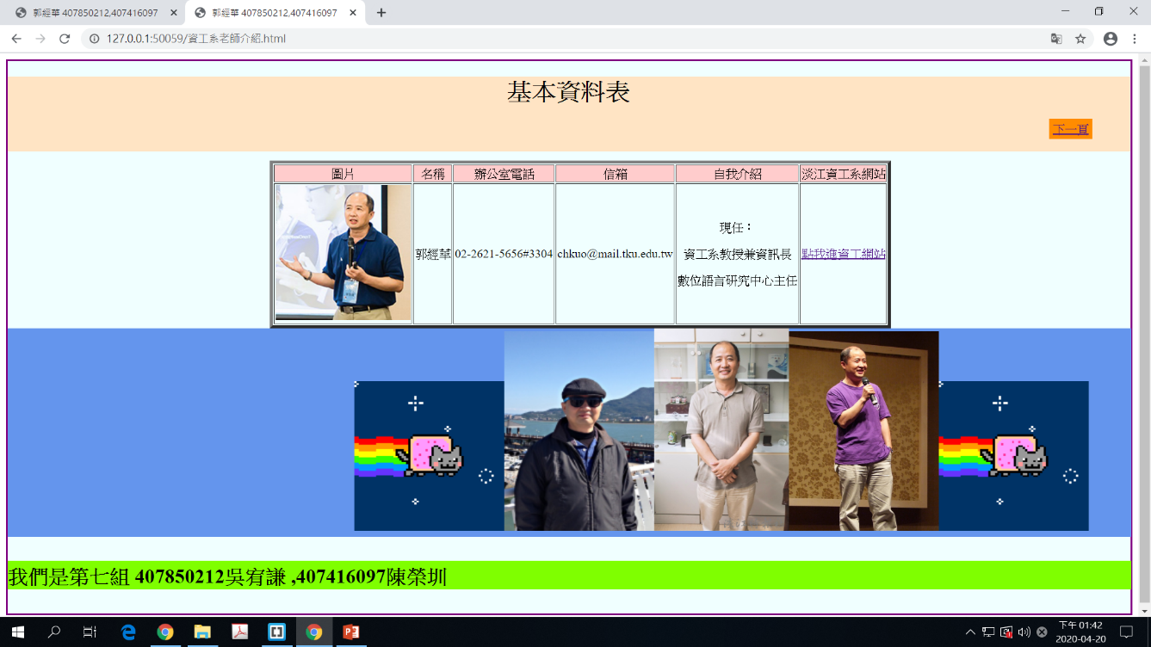

Slide 4
郭經華的偉大成就
期刊論文
研討會論文
專書
點擊按鈕可以更換右邊圖片已顯示資料
上一頁 下一頁 連結

Slide 5
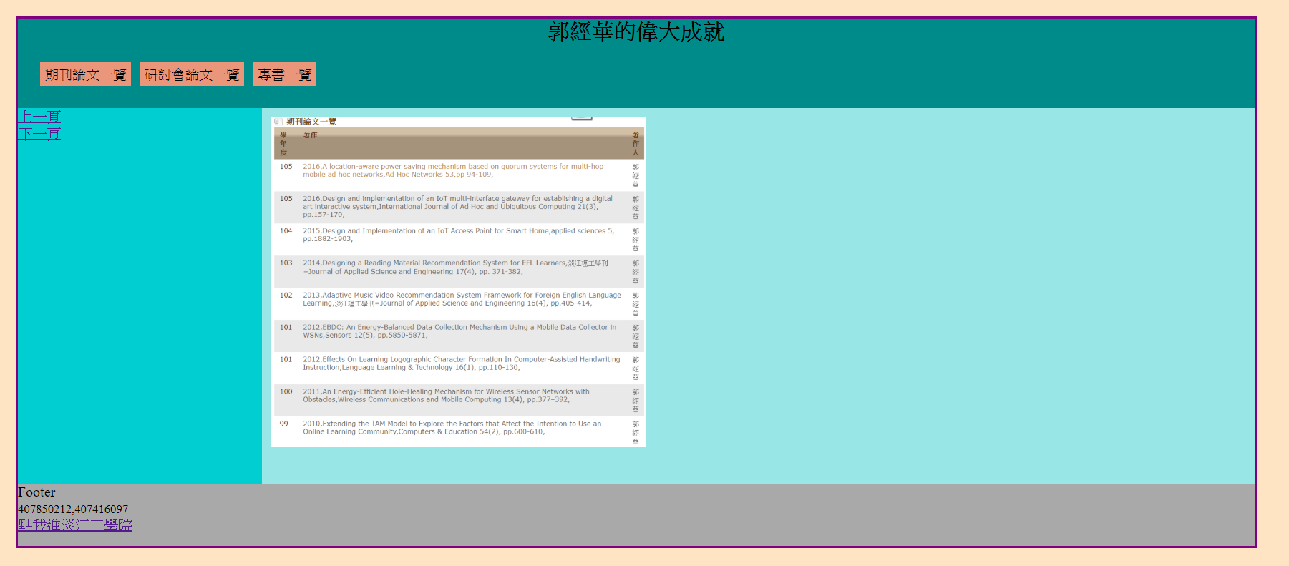

Slide 6
輸入式頁面
根據輸入的數字在右方顯示出資料
1.課表
2.曾任課程
3.教學計畫
4.駐校時間
上一頁下一頁連結

Slide 7
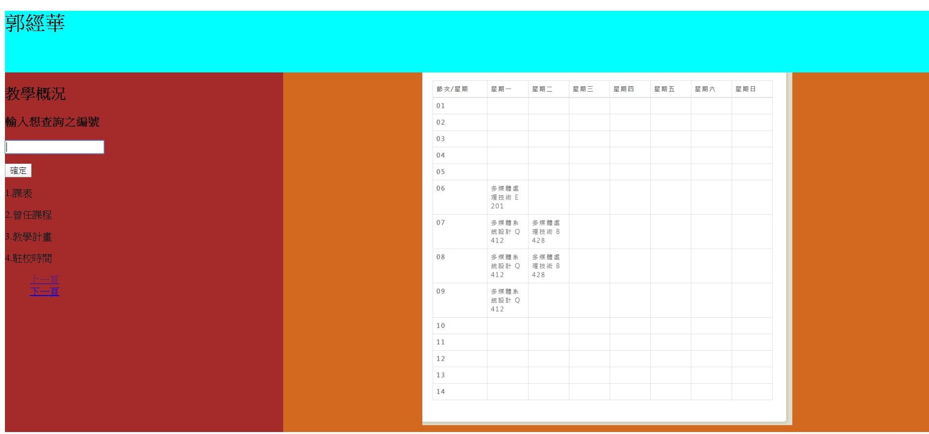

Slide 8
彈出式視窗
點按鈕後出現彈出式視窗 ，點yes後出現基本資料
上一頁按鈕

Slide 9
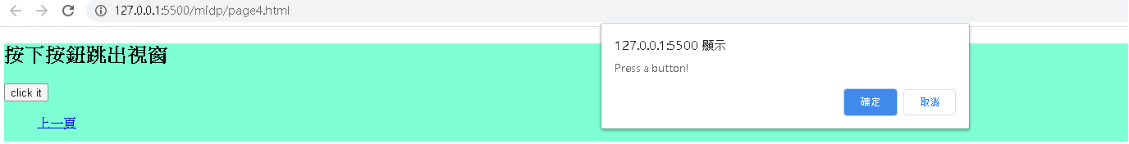
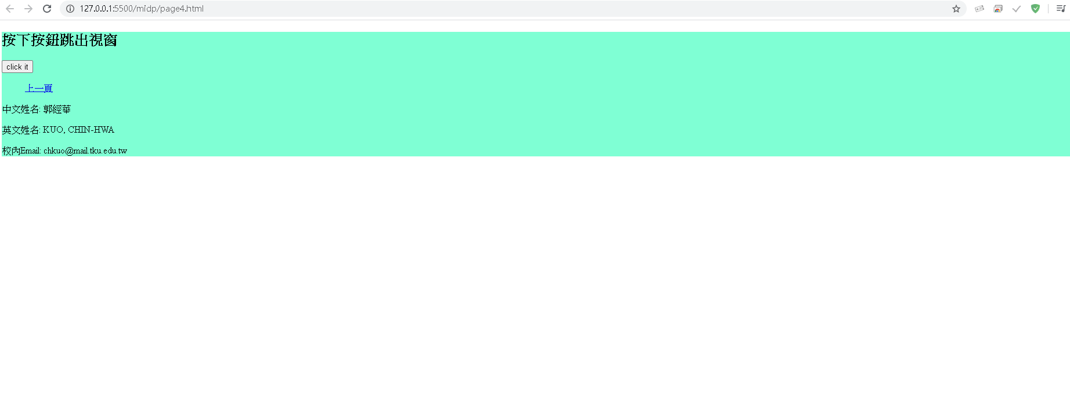

Slide 10
工作分配
吳宥謙 | 程式碼70%, Ppt50%
陳榮圳 | 程式碼30%,Ppt50%

